Slide 1
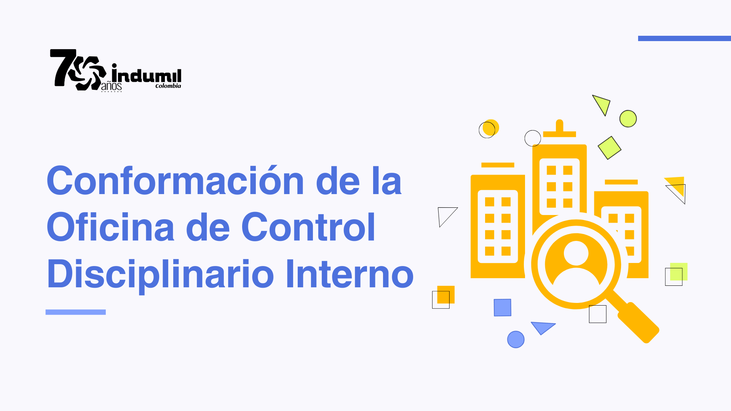
Tips y solicitudes de la Oficina de Control Disciplinario Interno.

Slide 2


Slide 3
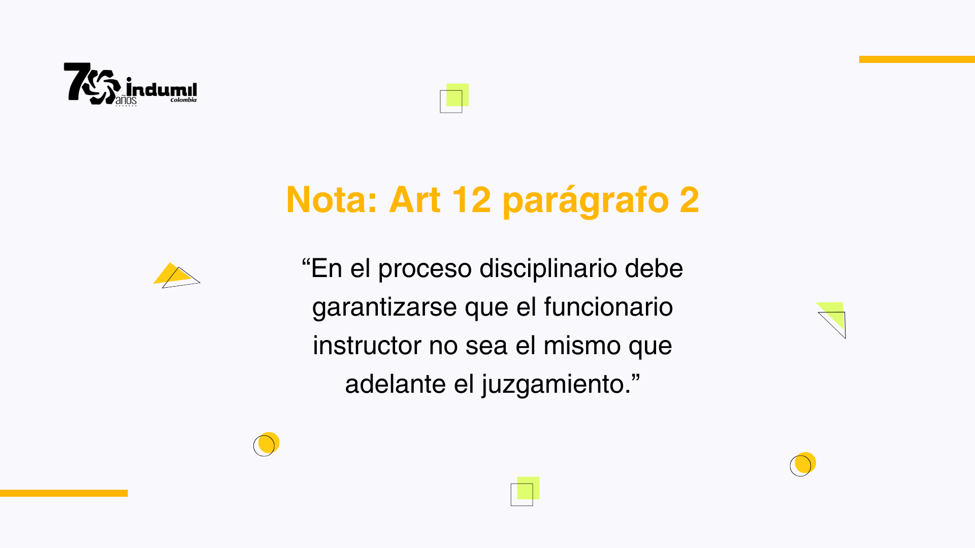

Slide 4
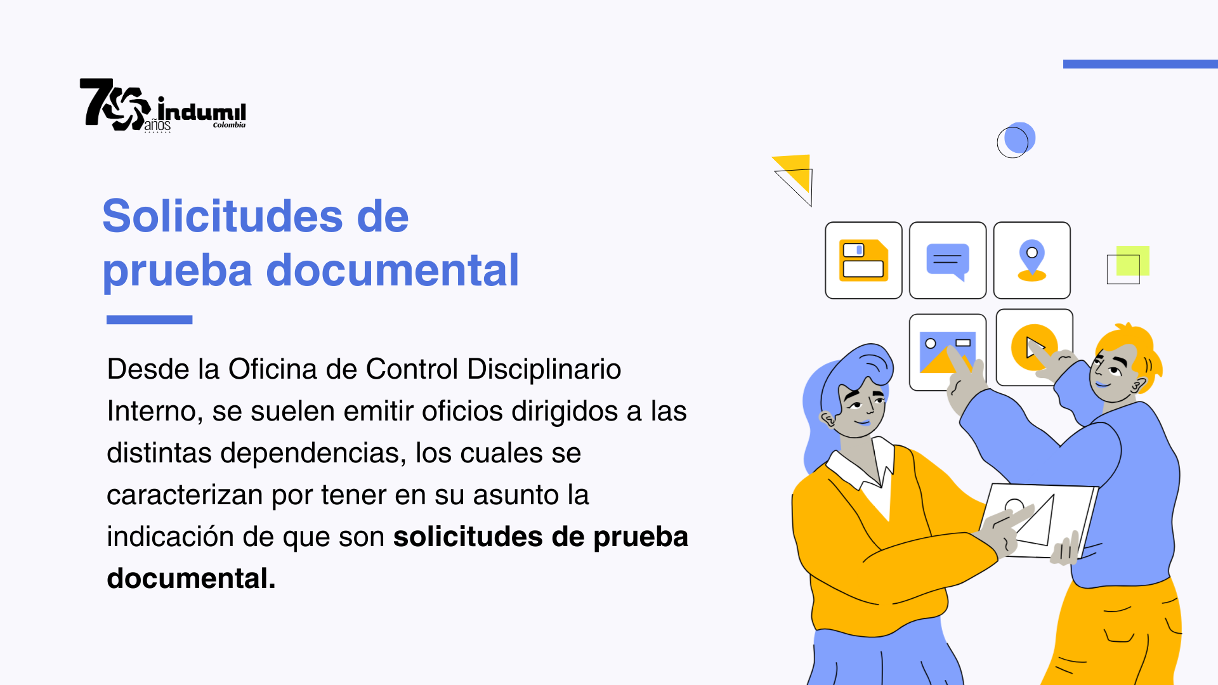

Slide 5
